Slide 1
大学生职业规划
如何提高就业竞争力?

Slide 2
目录
01
职业规划的重要性
02
自我认知与定位
03
提升专业技能
04
拓展人际关系网
05
实习与工作经验
06
规划未来职业路径

Slide 3
职业规划的重要性
01

Slide 4

明确职业目标
01
增强职业方向感
设定清晰的职业目标有助于大学生在求职时更有方向感，避免盲目投递简历。
02
提升个人竞争力
明确目标后，学生可以针对性地提升相关技能和知识，从而在职场竞争中脱颖而出。
03
促进个人成长
职业目标的设定与实现过程，是个人成长和自我实现的重要途径，有助于塑造职业身份。

Slide 5

适应社会发展需求
把握行业趋势
了解并适应行业发展趋势，如人工智能、大数据等，有助于大学生提前布局未来职业方向。
提升个人技能
不断学习新技能和知识，如编程、外语等，以满足不断变化的职场需求，提高就业竞争力。
增强适应能力
培养良好的适应能力，如灵活应变、跨文化交流等，以适应全球化背景下的职业挑战。

Slide 6
自我认知与定位
02

Slide 7



了解个人兴趣
参加兴趣小组
01
进行职业兴趣测试
02
记录兴趣发展日志
03
加入与个人兴趣相关的社团或小组，如摄影、编程等，以实践和探索兴趣所在。
通过职业兴趣测试，如霍兰德职业兴趣测验，了解自己的职业倾向和潜在兴趣。
定期记录个人兴趣的发展变化，反思兴趣如何影响职业选择和规划。

Slide 8
分析个人优势
01
02
03
04
评估学术成就
识别技能特长
兴趣与热情
性格特征分析
审视过往的学术成绩和专业技能，确定自己在学术领域的优势和潜力。
通过实习、兼职或项目经验，发现个人在沟通、团队协作或技术操作上的特长。
分析个人兴趣所在，找出与职业规划相匹配的热情点，为职业发展提供动力。
通过性格测试或自我反思，了解自己的性格类型，找到适合的职业方向。

Slide 9



确定职业方向
兴趣与职业匹配
能力与职业适应性
价值观与职业选择
选择与个人兴趣相符的职业路径，如热爱艺术的学生可考虑设计、绘画等相关行业。
评估自身技能和能力，选择能够发挥个人优势的职业，例如擅长沟通的学生可考虑销售或公关行业。
根据个人价值观选择职业，如重视社会贡献者可考虑非营利组织或公共服务领域。

Slide 10

确定职业方向
行业发展趋势
研究不同行业的发展趋势，选择有增长潜力的行业，如信息技术、可再生能源等。
职业规划与教育背景
结合所学专业和教育背景，规划与之相关的职业道路，例如计算机科学专业的学生可考虑软件开发。

Slide 11
提升专业技能
03

Slide 12



学习专业知识
参加专业课程
参与学术研究
获取专业证书
大学生可以通过选修相关专业课程，系统学习专业知识，为未来职业发展打下坚实基础。
参与教授的科研项目或自主开展学术研究，可以深化对专业知识的理解和应用能力。
考取与专业相关的资格证书，如计算机等级考试、会计从业资格证等，增加就业竞争力。

Slide 13


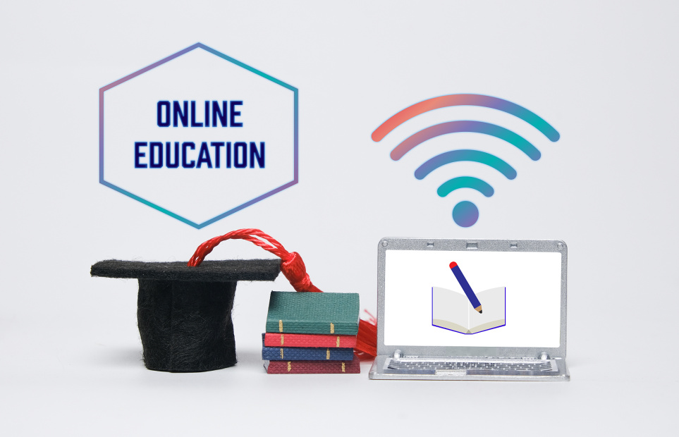
获取相关证书
参加专业认证考试
获取语言能力证书
参与在线课程认证
大学生可报名参加如CFA、CPA等专业认证考试，获取行业认可的资格证书。
通过托福、雅思等语言考试，获得英语或其他语言能力的官方认证，增强国际竞争力。
利用Coursera、edX等平台完成专业课程并获得证书，证明自我学习能力和专业知识掌握。

Slide 14
拓展人际关系网
04
章节副标题

Slide 15



参加职业交流会
01
02
03
了解行业动态
建立专业联系
获取实习机会
通过与行业专家的交流，获取最新行业资讯，为职业规划提供实时信息支持。
与参会的行业人士交换名片，建立初步联系，为未来的职业发展打下人脉基础。
许多公司会在交流会上直接提供实习岗位，参加者可借此机会寻找实习机会，积累工作经验。

Slide 16

利用社交媒体
建立专业形象
01
在LinkedIn等职业社交平台上，完善个人资料，展示专业技能和成就，吸引行业内的关注。
参与行业讨论
02
加入相关行业群组，积极参与讨论，通过分享见解和文章，建立自己在行业内的影响力。
网络拓展人脉
03
通过Facebook、Twitter等社交网络，与行业领袖和同行建立联系，拓宽职业网络。

Slide 17
实习与工作经验
05
章节副标题

Slide 18




寻找实习机会
利用校园资源
网络平台投递简历
许多大学设有职业发展中心，提供实习机会信息，帮助学生与企业对接。
利用LinkedIn、Indeed等职业社交平台，主动投递简历，寻找与专业相关的实习岗位。
参加职业博览会
建立人脉网络
参加学校或行业组织的职业博览会，直接与潜在雇主交流，了解实习机会。
通过参加学术会议、社交活动等方式，拓展人脉，获取实习推荐和内部信息。

Slide 19

积累工作经验
参与校园项目
志愿服务活动
兼职工作
加入学校的科研项目或学生组织，通过实际操作提升专业技能和团队协作能力。
参与志愿服务，如支教、环保等，锻炼个人责任感和社会实践能力。
利用课余时间从事兼职工作，如家教、促销等，了解职场环境，积累工作经验。

Slide 20



反思与总结
01
02
03
评估实习成果
总结工作教训
建立职业目标
回顾实习期间的项目和任务，评估个人贡献与成长，明确未来职业发展的方向。
分析在实习或工作中遇到的挑战和失败，提炼经验教训，为未来的职业生涯做好准备。
根据实习经历，设定短期和长期的职业目标，确保职业规划与个人兴趣和市场需求相匹配。

Slide 21
规划未来职业路径
06

Slide 22
设定短期目标
01
02
03
明确职业兴趣
提升专业技能
建立人脉网络
参加相关课程和工作坊，获取证书，增强简历的吸引力，为求职打下坚实基础。
利用校园活动、行业交流会等机会，积极与行业人士建立联系，拓展职业发展资源。
通过实习、兼职等方式了解不同行业，明确自己的职业兴趣和倾向。

Slide 23
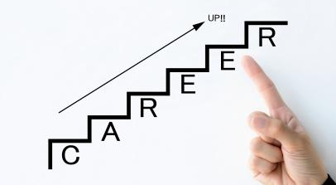


规划长期发展
设定职业里程碑
持续教育与学习
建立人脉网络
明确5年、10年职业目标，如晋升管理层或成为行业专家，为长期发展奠定基础。
定期参加专业培训和进修课程，获取新知识，适应行业变化，保持竞争力。
积极参加行业交流会，建立广泛的职业联系，为未来职业发展创造更多机会。

Slide 24

持续学习与适应
大学生应不断学习新技能，如编程、数据分析等，以适应快速变化的职场需求。
掌握新技能
随着技术进步，行业趋势不断变化，大学生需关注行业动态，灵活调整职业规划。
适应行业变化
树立终身学习的理念，通过在线课程、研讨会等方式，持续更新知识和技能。
终身学习理念
鼓励跨学科学习，如结合艺术与科技，以拓宽职业视野，增强就业竞争力。
跨学科学习

Slide 25
谢谢观看
如何提高就业竞争力?

